Slide 1
Gra zręcznościowa wykorzystująca kontroler kinnect
Seminarium inżynierskie

Slide 2
Agenda
Motywacja podjęcia tematu
Opis zadanie
Używane technologie
Zarys architektury systemu
Harmonogram prac

Slide 3
Motywacja
Zainteresowanie grami
Ciekawość nowych technologi sterowania w grach
Doświadczenia wcześniejsze z Unity

Slide 4
Założenia projektu
Gra zręcznościowa z użyciem kinect
Pokazanie możliwości kontrolera
Wykrywanie ruchów gracza i odpowiednie działania w grze na ich podstawie

Slide 5
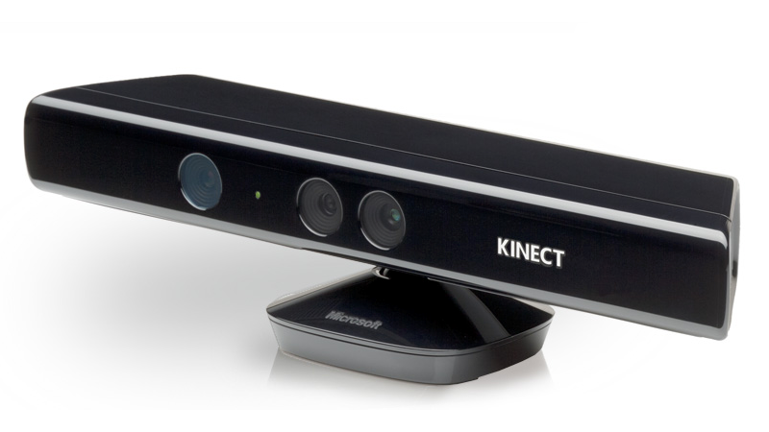
Kinect endless runner
Gra typu endless runner

Slide 6
Interfejs
Postać porusza się do przody
Można za pomocą kontrolera przemieszczać postać w prawo, lewo i skakać
Można zbierać bonusy
Gra kończy się jak osiągnie się koniec planszy
Grę można skończyć przedwcześnie wpadając na przeszkody

Slide 7
Strategi działania
Zgodnie z metodyką zwinnego wytwarzania oprogramowania
Stworzenie podstawowego programu
Połączenie prototypu z Kinect
Stworzenie sterowania
Dalsze prace nad grą oraz rozwój sterowania

Slide 8
Technologie
Unity w wersji 4.6.8
Kinect SDK
Kinect with MS-SDK dla unity
Skrypty pisane w C#

Slide 9
Narzędzia
Unity 4.6.8
Visual Studio
Microsoft Kinect SDK

Slide 10
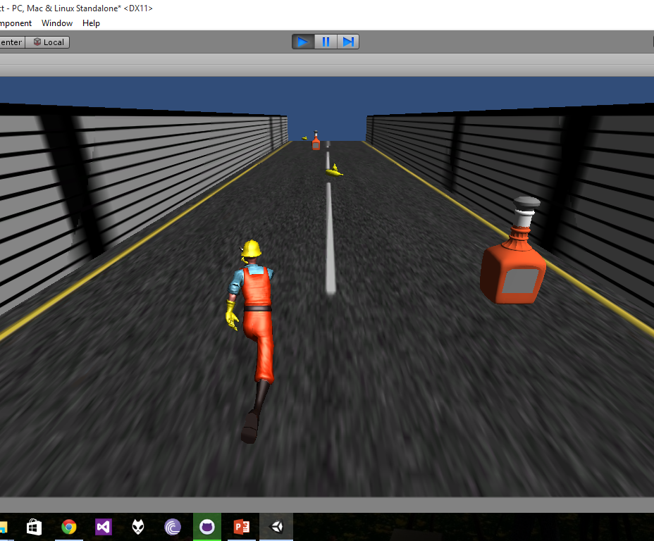
Zarys systemu

Slide 11
Harmonogram ogólny
Sprint 1
Prototy bez użycia kontrolera
Zapoznanie z kontrolerem
Sprint 2
Integracja kontrolera z prototypem
Sterownie postacią z użyciem konect
Definiowanie dozwolonych ruchów
Dodanie interfejsu użytkownika
Sprint 3
Sprint 4
Dodanie interaktywnego menu
Dodanie funkcjonalności gry
Stworzenie gry wynikowej

Slide 12
Harmonogram szczegółowy

Slide 13
Pytania??

